Slide 1
Pedagógus-továbbképzés új rendszere ALAPFOKÚ MŰVÉSZETOKTATÁS
2025. március 26.
Nemzeti Pedagógus Kar
Alapfokú Művészetoktatás Tagozat

Slide 2
Mi változott 2025.01.01-től?
277/1997.(XII.22.) Korm.rendelet
419/2024.(XII.23.) Korm.rendelet
Igazgató 1 nevelési, ill. tanítási évre pedagógus-továbbképzési intézményi programot készít
Hi.:minden év IV.30.
PEDAGÓGUSNAK – 5 éves továbbképzési ciklus
Minimum 120 kredit/ 5 év – 60 perc tanulmányi munkaóra
Intézményvezető 5 évre szóló továbbképzési programot készített és
1 nev., tanítási évre beiskolázási tervet (mk. közreműködésével)
Hi.: minden év III.15.
PEDAGÓGUSNAK – 7 éves továbbképzési ciklus
120 tanóra – 45 perc/tanóra
Notes:
Kredit: 60 perc tanulmányi munkaóra Ebbe beleszámít: tematika feldolgozása, követelmények teljesítése, feladatok elkészítése, tanulásra fordított idő, vizsga/dolgozat ideje.

Slide 3
Mi változott 2025.01.01-től?
277/1997.(XII.22.) Korm.rendelet
419/2024.(XII.23.) Korm.rendelet
Az oklevél megszerzését követő 5. év szeptember első napjától,
5 évente kell teljesíteni kivéve a gyakornokot.
Mentesül Púétv. 70.§ 55. életévét betöltötte
Minimálisan 15, vagy a 10 egész számú többszörösének megfelelő kredit értékű (max.60) programokkal teljesíthető.
Képzést szervezhet: NKE, OH, bevett egyház ÉS szerződéssel egyéb szervezet, intézmény
A pedagógus az oklevél megszerzését követő hetedik év szeptemberétől – amelyik évnek augusztusában az 55. életévét betölti – 7 évente.
Rövid ciklusú (5-10 órás) képzésekkel és önképzéssel is teljesíthető – legfeljebb 25 %-ban. (Igazolás)
Kiterjedt képzésszervezésre jogosult kör (intézmény, szervezet, cég, stb.)
Notes:
70. § * [A köznevelési foglalkoztatotti jogviszonyban álló továbbképzése] ​
A pedagógus munkakörben foglalkoztatott végrehajtási jogszabályban meghatározottak szerint pedagógus továbbképzésben vesz részt. Mentesül a továbbképzési kötelezettség alól az, aki az ötvenötödik életévét a tanév, nevelési év kezdetének napja előtt betöltötte. Nem kell pedagógus továbbképzésben részt vennie annak a pedagógusnak, aki pedagógus-szakvizsgát tett, a vizsgák letételét követő továbbképzési ciklusban.

Slide 4
A pedagógus-továbbképzés teljesítése
Tartalmi megújító
kötelező
legalább 60 kredit
Választható képzések
pedagógus választja ki
legfeljebb 60 kredit
Köznevelési igazgató képzés
igazgatói kinevezés feltétele
120 kredit
NKE
OH
OH

Slide 5
A pedagógus-továbbképzés teljesítése
Gyakornoki
gyakornoki idő alatt egyszer kötelező
15 kredit
Hitéleti
hitoktató, hittanár
Változó időkeret
NKE
bevett egyház

Slide 6
A pedagógus-továbbképzés teljesítése alapfokú művészetoktatási intézményben
419/2024. Korm. Rend.
6. § (4) A gyógypedagógus, konduktor, fejlesztő pedagógus vagy óvoda-, iskolapszichológus e szakképzettsége tekintetében a pedagógus-továbbképzést kizárólag választható továbbképzéssel teljesíti. Az a pedagógus, aki kizárólag alapfokú művészeti iskolában, illetve pedagógiai szakszolgálati intézményben dolgozik, vagy szakgimnáziumban kizárólag szakmai tantárgyat tanít, a pedagógus-továbbképzést kizárólag választható képzések elvégzésével teljesíti.

Slide 7
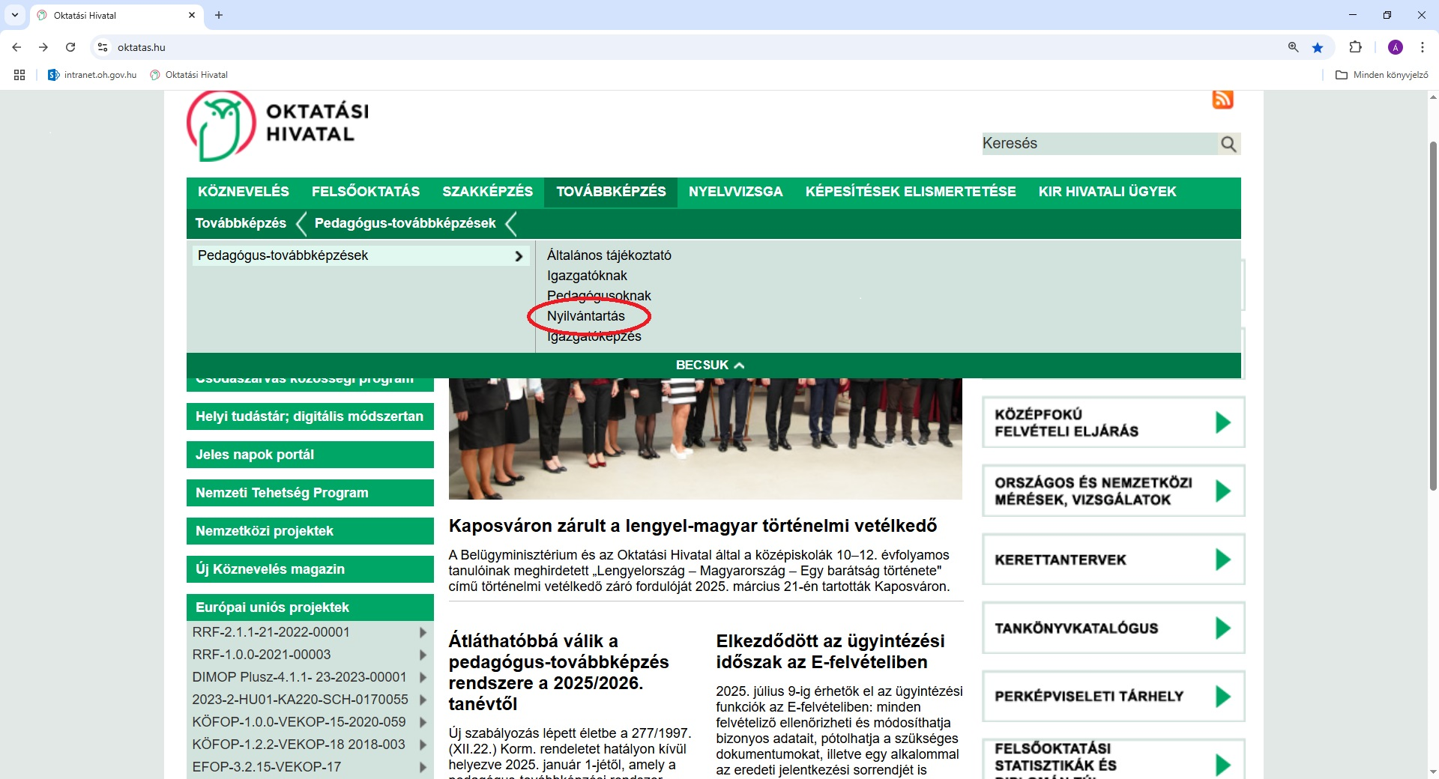
2025/2026. tanévi továbbképzési lista
2025. március 31. – OH honlapján publikálás

Slide 8
2025/2026. tanévi továbbképzési lista

Slide 9
2025/2026. tanévi továbbképzési lista

Slide 10
Választható képzések - OH
Egyéb szervezetek 2025. január 1-jétől már nem szervezhetnek új továbbképzéseket.
KIV.! Szerződéskötés az OH-val.
(9. § (1) A szervező szerv harmadik személynek a miniszter előzetes jóváhagyását követően a pedagógus-továbbképzési program lebonyolításának jogát írásban megkötött szerződésben átadhatja, erről a Hivatalt értesíti.)
OH vizsgálja: a pedagógus-továbbképzés indokoltságát, szükségességét, azaz, hogy pedagógus-továbbképzés a pedagógusok ismereteinek, készségeinek bővítésére, megújítására szolgáljon.

Slide 11
Választható képzések 2025/2026. tanévi listán
OH-s képzések;
„Régi”, még akkreditációs engedéllyel rendelkező képzések;
Új, szerződéskötéssel rendelkező lebonyolító szervezetek;

Slide 12
Könnyítő szabályok
- Aki 2023. szeptember 1. és 2025. augusztus 31. között pedagógus-továbbképzési programot teljesített a régi 277/1997-es kormányrendelet alapján, annak az új rendelet szerinti ötéves továbbképzési ciklusába, választható képzés keretében teljesített kreditként kell elismerni a tanúsítványon igazolt óraszámot.
Beszámítások (szakvizsga, diploma)
Nem akkreditált képzés nem számítható be (pl. rövid kurzusok).

Slide 13
Kérdések
Melyek lesznek az alapfokú művészeti iskolában dolgozó pedagógusok számára elérhető választható képzések 2025. szeptemberétől? Lefedik-e a képzések valamennyi művészeti ágat és tantárgyat?
Ingyenesek lesznek-e a képzések? Ha nem, milyen mértékű finanszírozás várható el a fenntartótól illetve a pedagógustól?
Kapunk-e segítséget a pedagógus-továbbképzési intézményi program elkészítéséhez?
Az igazgató a művészeti iskolában is kötelezheti a pedagógust továbbképzés elvégzésére?
Milyen platformon keresztül történik majd a pedagógus továbbképzést követően a kiállított tanúsítvány adatainak nyilvántartása, rögzítése?
Mikortól és hogyan lehet majd akkreditáltatni választható pedagógus továbbképzéseket?

Slide 14
Köszönöm a figyelmet!

